Slide 1
도감 시스템 기획서
<꿈의 왕국: 영원한 보금자리>
Team NotSame
이현민

Slide 2
목차
도감 시스템 개요
도감 시스템 구성요소
도감 시스템 동작 방법
UI 상세

Slide 3
1. 도감 시스템 개요
도감이란?
게임 내의 수집할 수 있는 아이템의 모음집
도감 시스템이란?
도감을 채워 나갈수록 보상을 지급하는 시스템
도감 시스템의 목적
게임 플레이의 흥미를 유지시키기 위한 것
도감 시스템의 목표
플레이어가 도감을 모두 채우는 것

Slide 4
































2. 도감 시스템 구성요소
튜토리얼 | 별 , 방패 | 꿈 30개
벌목 | 무지개알 , 장난감 로켓 , 버디버 | NPC 자동 획득 2배
 | 성 열쇠 , 누군가의 집 열쇠 , 마구간 열쇠 | 꿈 50개
낚시 | 진주 , 오리발 , 자석 | NPC 자동 획득 2배
 | 말 발굽 , 참치 통조림 , 조개 | 꿈 50개
채집 | 네잎클로버 , 호박 , 동전 | NPC 자동 획득 2배
 | 금 주사위 , 모래시계 , 월계수 잎 | 꿈 50개
광질 | 보물상자 , 개껌 화석 , 주인 화석 | NPC 자동 획득 2배
 | 불사조의 영혼 , 다이아몬드 , 에메랄드 | 꿈 50개
사냥 | 왕관 , 목걸이 , 반지 | NPC 자동 획득 2배
 | 용의 눈알 , 용의 발톱 , 용의 송곳니 | 꿈 50개

Slide 5


2. 도감 시스템 구성요소
• 아이템 등급
레어: 황금도구로만 특정 확률로 획득가능
노멀: 일반도구, 황금도구 둘 다 획득가능
레어
노멀
• 황금도구 - 종류: 황금도끼, 황금낚시대, 황금삽, 황금곡괭이, 황금칼 - 게임 내 상점에서 광고를 시청하여 1번 시청, 5종 1번씩 사용가능 - 게임 내 상점에서 꿈으로 구매하여 영구사용도 가능
• 꿈
게임 내 가상화폐
200개당 1500원

Slide 6
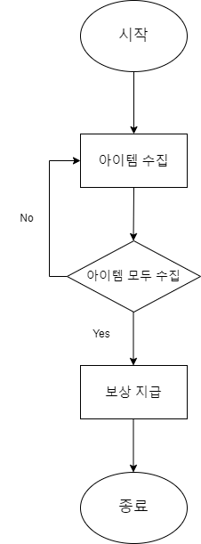
3. 도감 시스템 동작 방법

Slide 7
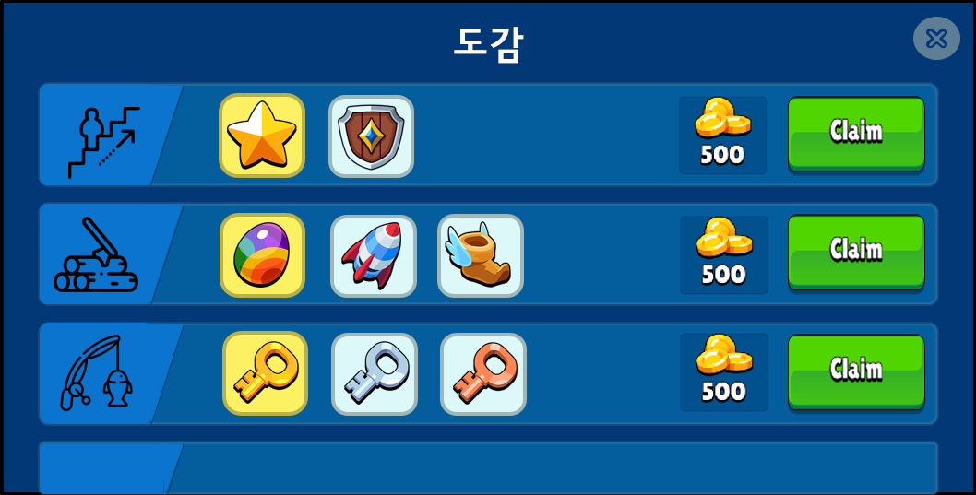
4. UI 상세
행동 항목 ex) 튜토리얼, 벌목, 낚시, 채집, 광질, 사냥
1
1
2
3
4
아이템 항목 ex) 레어 별, 노멀 방패, 노멀 로켓 등등
2
보상 항목 ex) 꿈, npc 오토 행동 2배
3
4
보상 획득 버튼

Slide 8
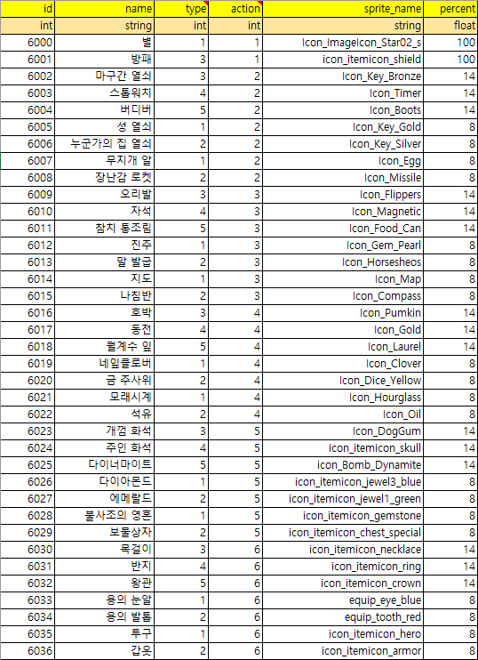
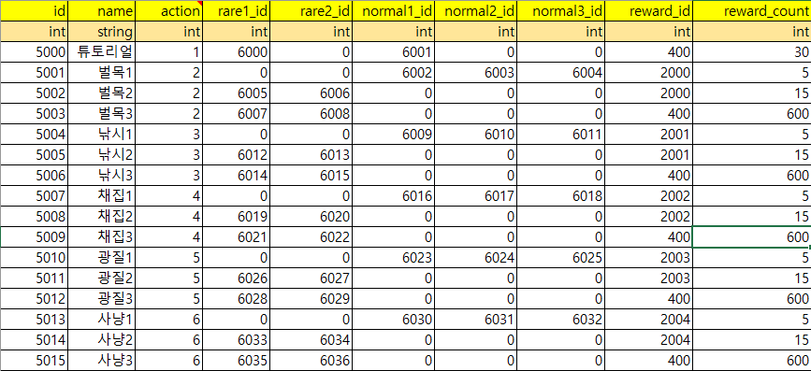
5. 도감 테이블

Slide 9
Thank you

